Slide 1
Tvar a objem kmene
Dendrometrie – přednáška 2
Zdeněk Adamec, Karel Drápela

Slide 2
Tvar kmene
Objem kmene je definován dle rozměrů kmene a jeho tvaru
$$v=π{\frac{d}{4}}^{2}∗h∗f$$
Klíčovými rozměry kmene je jeho tloušťka d a výška h
Tvar kmene je definován příčným a podélným profilem kmene

Slide 3
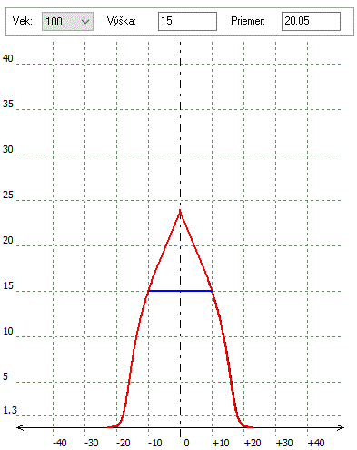
Podélný profil kmene
Tvar kmene v podélném směru je nejlépe popsán pomocí morfologické křivky kmene – MKK
Morfologická křivka kmene – průsečnice povrchu kmene a roviny procházející podélnou osou kmene
(Fabrika, 2015)

Slide 4
Vyjádření podélného profilu kmene pomocí dendrometrických veličin
Kmenové profily
Tvarové kvocienty
Tvarové řady
Sbíhavost kmene
Štíhlostí koeficient
Výtvarnice

Slide 5
Kmenové profily
Vyjadřují tloušťky kmene o tloušťce d_{1,3} a výšce h v pravidelných intervalech od paty kmene po jeho vrchol
Nejčastěji se používá odstup po 2 m
využívány při konstrukci objemových a sortimentačních tabulek

Slide 6
Tvarové kvocienty
Poměrné hodnoty (q_{i}) stanovené jako podíl tloušťky v určitém místě na kmeni d_{i} (daného vzdáleností od paty kmene) a tloušťky referenční
Referenční tloušťka ve výšce 1,3 m = nepravé tvarové kvocienty
$$q_{i}=\frac{d_{i}}{d_{1,3}}$$
Referenční tloušťka ve výšce 0,1 h = pravé tvarové kvocienty
$$q_{i}=\frac{d_{i}}{d_{0,1}}$$

Slide 7
Tvarové řady
Relativní číselné řady, které vyjadřují procentický podíl tloušťky d_{i} v určité výšce na kmeni ku tloušťce referenční
Referenční tloušťka ve výšce 1,3 m = nepravé tvarové řady – tloušťky s měří v pravidelných absolutních (nejčastěji 2 m) odstupech na kmeni
$$k_{i}=\frac{d_{i}}{d_{1,3}}∗100$$
Referenční tloušťka ve výšce 0,1 h = pravé tvarové řady - tloušťky s měří v pravidelných relativních (nejčastěji 0,1 nebo 0,2 h) odstupech na kmeni
$$k_{i}=\frac{d_{i}}{d_{0,1}}∗100$$

Slide 8
Tvarové řady
Pravé tvarové řady – stromy různých dendrometrických rozměrů, ale stejného tvaru mají stejné pravé tvarové řady – vhodné pro vzájemné porovnávání tvarů kmenů
Nepravé tvarové řady – závislé na dendrometrických rozměrech, stromy stejného tvaru, ale různých rozměrů nemají stejné nepravé tvarové řady – nevhodné pro vzájemné porovnávání tvarů kmenů

Slide 9
Sbíhavost kmene
Vyjadřuje úbytek tloušťky kmene v závislosti na jeho délce
Sbíhavost celková
$\frac{d_{0}−d_{n}}{L}$
Sbíhavost postupná
$\frac{d_{i}−d_{i+1}}{l}$
L
d₀
d_{n}
d_{i}
d_{i+1}
d_{i+2}
h_{i}
l
h_{i+1}

Slide 10
Štíhlostní koeficient
Vyjadřuje poměr mezi výškou stromu a jeho výčetní tloušťkou a slouží jako ukazatel statické stability stromů a porostů proti abiotickým vlivům (vítr, mokrý sníh atd.)
$$šk=\frac{h}{d_{1,3}}$$
Se snižující se hodnotou koeficientu roste stabilita stromu, naopak stromy s koeficientem > 1 označujeme jako tzv. přeštíhlené

Slide 11
Výtvarnice
Veličina, která je udávána jako bezrozměrné číslo, které charakterizuje tvar kmene z pohledu jeho plnodřevnosti. Lze ji vyjádřit jako podíl objemu stromu a objemu válce o stejných rozměrech (kruhové plochy a výšky):
$$f=\frac{{v }_{stromu}}{g∗h (válce)}$$

Slide 12
Výtvarnice
(Šmelko, 2000)

Slide 13
Výtvarnice
Pravá – jako referenční hodnotu bere g_{0,1h}; stromy stejného tvaru ale různých rozměrů mají pravou výtvarnici shodnou, nevhodná výška na měření (u vysokých stromů nedostupná výška, u menších příliš nízko a vliv kořenových náběhů)
Nepravá – referenční hodnota g_{1,3}; nejčastěji používaná, stromy stejného tvaru ale různých rozměrů ji mají odlišnou
Absolutní – referenční hodnota g₀; nepoužívá se kvůli vlivu kořenových náběhů

Slide 14
Vyjádření podélného profilu kmene pomocí matematických funkcí
Vyjádření morfologické křivky spojitou matematickou funkcí:
$$y_{x}=f\left(x\right)$$
y_{x} je tloušťka kmene (nebo poloměr tloušťky) v dané vzdálenosti (výšce) x od paty kmene
MKK lze odvodit pomocí dvou různých typů funkcí:
Funkce popisující pravidelná rotační tělesa
Empiricky odvozené regresní modely

Slide 15
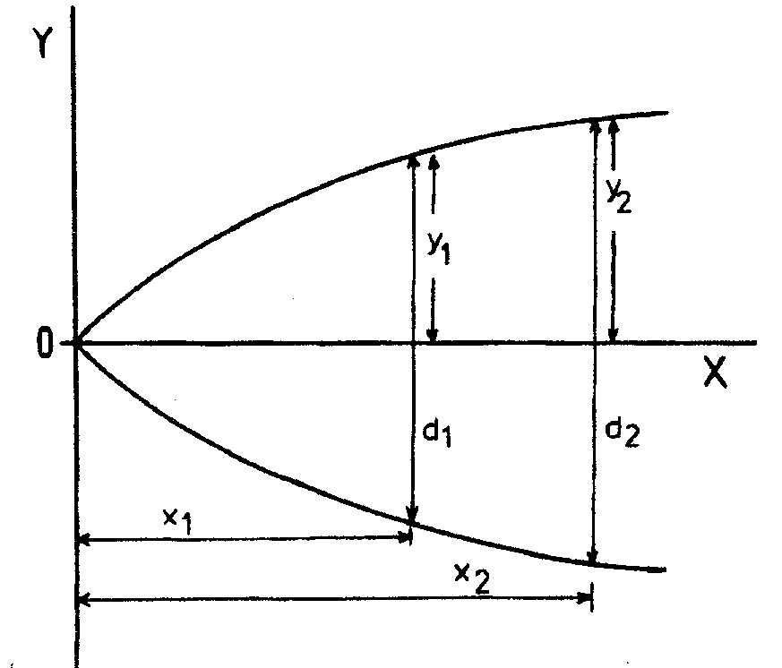
Funkce MKK pravidelných rotačních těles
$$y_{x}^{2}=px^{r}$$
Předpoklady funkce:
Příčné profily jsou pravidelné kruhové plochy
Poměr kruhových ploch g₁ a g₂ ve vzdálenostech x₁ a x₂ od vrcholu se rovná r-té mocnině poměru těchto dvou vzdáleností
Poměr kruhových ploch g₁ ,g₂, …, g_{i} a jejich vzdáleností x₁, x₂, …, x_{i} od vrcholu je pro dané rotační těleso konstantní a rovná se parametru p
$\frac{g_{1}}{x_{1}^{r}}=\frac{g_{2}}{x_{2}^{r}}=…\frac{g_{i}}{x_{i}^{r}}=\frac{y_{1}^{2}}{x_{1}^{r}}$=$\frac{y_{2}^{2}}{x_{2}^{r}}=…\frac{y_{i}^{2}}{x_{i}^{r}}=p$
(Šmelko, 2000)

Slide 16
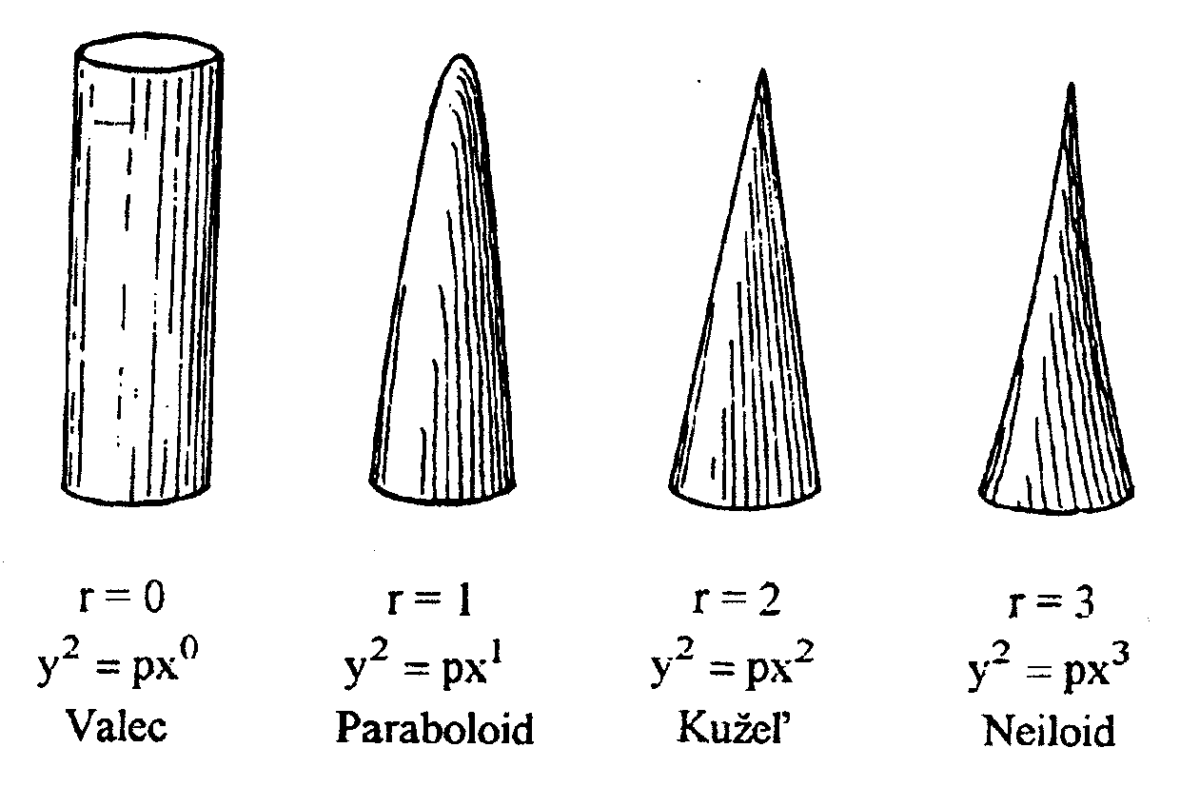
Funkce MKK pravidelných rotačních těles
r - tvarový exponent, který charakterizuje tvar konkrétního rotačního tělesa
(Šmelko, 2000)

Slide 17
Empiricky odvozené regresní modely MKK
Libovolně zvolená regresní funkce, která co nejlépe vykresluje tvar kmene a vystihuje tedy vztah měřených tlouštěk v daných výškách
Výsledný model by měl splňovat následující podmínky:
Pro výšku 1,3 m by modelová hodnota tloušťky měla odpovídat skutečně změřené výčetní tloušťce
Pro celkovou výšku by měla být modelová hodnota tloušťky 0
Model by měl být dostatečně pružný
Empirických modelů je používáno velké množství – nejrozšířenější jsou modely s variabilním exponentem - např. různé modifikace modelu podle Kozaka

Slide 18
Příčný profil kmene
Příčný profil kmene je často značně nepravidelný – vliv stanoviště, klimatu, genetická vlastnost daného druhu, sociální postavení v porostu atd.
Skutečná plocha příčného profilu kmene je zjistitelná jen planimetrování na kmenových kotoučích (destrukční metoda) nebo různými digitálními technikami (nedestrukční metody) – laserový skener, fotogrammetrie, počítačová tomografie
V dendrometrické praxi se skutečná plocha příčného profilu nahrazuje kruhovou plochou g, která se může stanovit různými způsoby

Slide 19
Příčný profil kmene
Kruhová plocha g se může stanovit jako:
$g=\frac{π}{4}d^{2}$ - změřená jedna libovolná tloušťka kmene – nejméně přesné – chyba 20-30 %
$g={\frac{π}{4}\left(\frac{d_{1}+d_{2}}{2}\right)}^{2}$ - změřeny dvě libovolné na sebe kolmé tloušťky kmene a využit aritmetický průměr tlouštěk – nejpřesnější - chyba 7-10 %
$g=\frac{π}{4}\left(\frac{d_{1}^{2}+d_{2}^{2}}{2}\right)$- změřeny dvě libovolné na sebe kolmé tloušťky kmene a využit kvadratický průměr tlouštěk
$g=\frac{π}{4}d_{max}d_{k}$ - změřena maximální tloušťka a k ní kolmá tloušťka
$g=\frac{O^{2}}{4π}$ - změřen obvod kmene a z něj odvozena kruhová plocha

Slide 20
Příčný profil kmene
Při měření jednoho stromu je pro dostatečnou přesnost stanovení plochy příčného profilu kmene nutno měřit vždy dvě na sebe kolmé tloušťky
Při měření většího souboru stromů je pro dostatečnou přesnost stanovení plochy příčného profilu kmene dostačující měřit pouze jednu tloušťku, ale směr měření mezi stromy střídat

Slide 21
Stanovení objemu stromu
Stereometrické způsoby – objem kmene je stanovený na základě objemu pravidelného rotačního tělesa, které nejvíce odpovídá tvaru kmene nebo jeho části. Tyto metody jsou určeny pro relativně tvarově pravidelné části stromu (nejčastěji kmen nebo jeho výřez, rovné větve atd.)
Fyzikální způsoby – vychází z fyzikálních zákonitostí a využívají se pro méně pravidelné části stromu (větvě, kořeny, pařez, kůra atd.) nebo pro vědecké účely

Slide 22
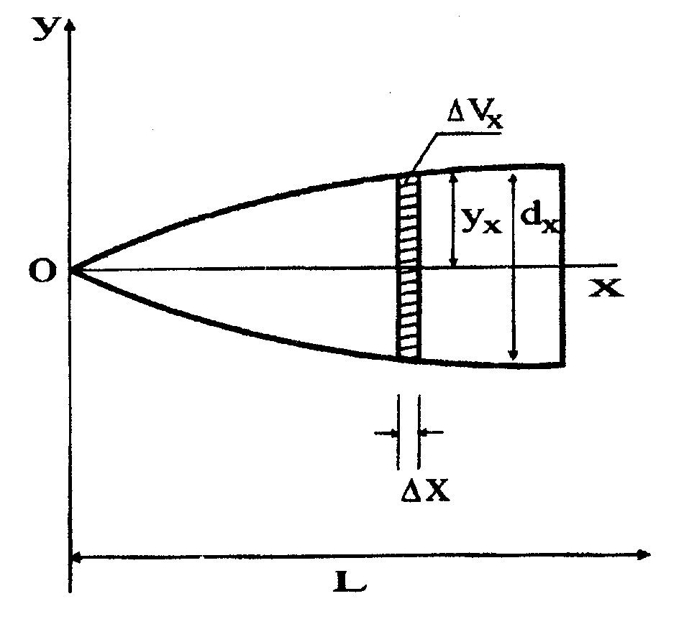
Stereometrické způsoby stanovení objemu stromu
Kmen se rozdělí na malé části (sekce - válce), stanoví se jejich objem a jejich součet je roven objemu kmene
$$∆V_{x}=πy_{x}^{2}∆x$$
Pokud lze podélný profil kmene vyjádřit spojitou funkcí, tak lze stanovit objem kmene určitým integrálem od x=0 po x=L
Pokud do tohoto integrálu zavedeme obecnou rovnici MKK $y_{x}^{2}=px^{r}$, tak dostaneme všeobecný vzorec na výpočet objemu rotačního tělesa:
$$v=\frac{1}{r+1}g_{x}L$$
(Šmelko, 2000)

Slide 23
Stereometrické způsoby stanovení objemu stromu – znalost g₀ na čele kmene
Válec (r=0) $v=g_{0}L$
Paraboloid (r=1) $v={\frac{1}{2}g}_{0}L$
Kužel (r=2) $v={\frac{1}{3}g}_{0}L$
Neiloid (r=3) $v={\frac{1}{4}g}_{0}L$

Slide 24
Stereometrické způsoby stanovení objemu stromu - znalost g_{1/2} v polovině délky kmene
Válec (r=0) $v=g_{1/2}L$
Paraboloid (r=1) $v=g_{1/2}L$
Kužel (r=2) $v={\frac{4}{3}g}_{1/2}L$
Neiloid (r=3) $v={2g}_{1/2}L$

Slide 25
Stereometrické způsoby stanovení objemu stromu - znalost g_{a} na libovolném místě na kmeni
$$v=\frac{1}{r+1}g_{a}{\left(\frac{L}{L−a}\right)}^{r}L$$
(Šmelko, 2000)

Slide 26
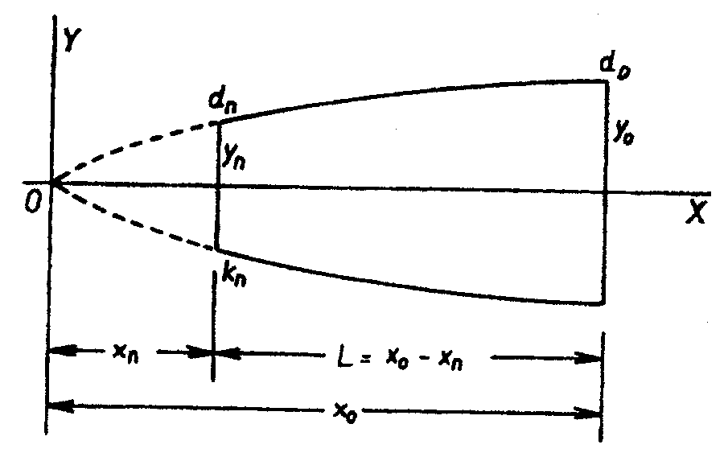
Stereometrické způsoby stanovení objemu stromu – určení objemu pouze části kmene
$$v=\left(\frac{1}{r+1}g_{0}L \right)−\left(\frac{1}{r+1}g_{n}L_{n} \right)$$
L_{n}
(Šmelko, 2000)

Slide 27
Fyzikální způsoby stanovení objemu stromu
Xylometrická metoda
Hydrostatická metoda
Metoda podle objemové hmotnosti
Metoda kombinovaná

Slide 28
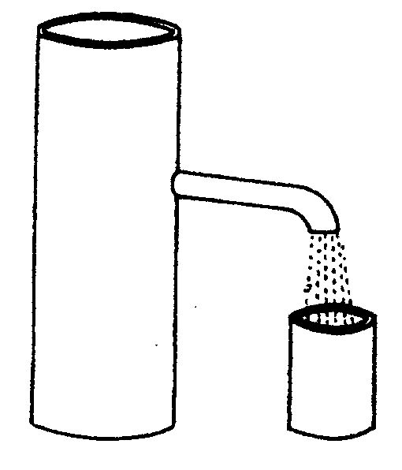
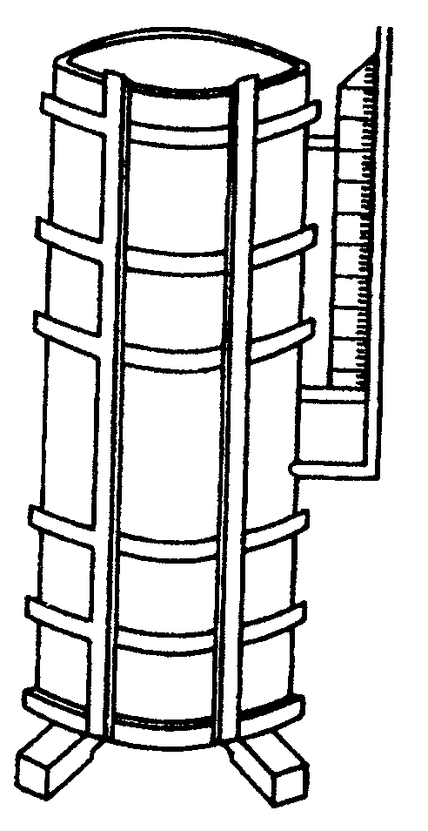
Fyzikální způsoby stanovení objemu stromu – xylometrická metoda
Těleso ponořené do kapaliny vytlačí právě takové množství kapaliny, které se rovná objemu tělesa ponořeného
Využívají se pro to speciální nádoby – xylometry, např. Hartigův, Böhmerleho či Jungův
(Šmelko, 2000)

Slide 29
Fyzikální způsoby stanovení objemu stromu – hydrostatická metoda
Využívá princip Archimedova zákona - těleso ponořené do kapaliny je nadlehčováno silou rovnající se hmotnosti kapaliny tělesem vytlačené
Kmen nebo jiná část stromu se váží na suchu a pak zcela ponořená do vody o teplotě 4°C, rozdíl hmotností v kg se rovná objemu v dm³

Slide 30
Fyzikální způsoby stanovení objemu stromu – metoda podle objemové hmotnosti a metoda kombinovaná
Objem tělesa V se určí jako podíl skutečné hmotnosti tělesa m a jeho objemové hmotnosti ρ (hustoty materiálu). Objemová hmotnost se nejčastěji bere z tabulek, takže se tímto do výsledku vnáší chyba
$$V=\frac{m}{ρ}$$
Pokud se objemová hmotnost skutečně zjistí (z odebraných vzorků – musím znát jejich skutečnou zváženou hmotnost $m_{vzorku}$ a co nejpřesnější objem v), tak se výsledek zpřesní = kombinovaná metoda
$V=\frac{m}{m_{vzorku}}$v

Slide 31
Stanovení objemu ležícího kmene
Kubírovací vzorce na stanovení objemu
Stanovení objemu metodou dle sekcí
Stanovení objemu tyčí a tyček
Stanovení objemu rovnaného dříví

Slide 32
Kubírovací vzorce na stanovení objemu
Huberův vzorec $v=g_{1/2}∗L$
Smalianův vzorec $v= \frac{1}{2}\left(g_{0}+g_{n}\right)∗L$
Newtonův vzorech $v= \frac{1}{6}\left(g_{0}+4g_{1/2}+g_{n}\right)∗L$
Hossfeldův vzorec $v=\frac{3∗g_{1/3}+g_{n}}{4}∗L$
Gaussův vzorec $v=\frac{g_{1/5}+g_{4/5}}{2}∗L$

Slide 33
Stanovení objemu metodou dle sekcí
(Šmelko, 2000)
$$v= \sum_{i=1}^{n}{v_{i}}$$

Slide 34
Stanovení objemu metodou dle sekcí
Při využití Huberovy metody dle sekcí musíme znát délku jednotlivých sekcí (L_{i}), plochy příčného průřezu kmene v polovině délek sekcí (g_{1/2i}) a počet sekcí (n)
$$v= \left(g_{{1/2}_{1}}+g_{{1/2}_{2}}+g_{{1/2}_{3}}+ … g_{{1/2}_{n}}\right)∗L_{i}$$

Slide 35
Stanovení objemu tyčí a tyček
Tyč – kmen, který má 1 m od čela tloušťku 7-13 cm s kůrou a délka se měří po místo na kmeni, kde je tloušťka alespoň 2 cm s kůrou
Tyčka – kmen, který má 1 m od čela tloušťku 3-6 cm s kůrou a délka se měří až po čep kmene bez limitu tloušťky
Podle tloušťky a délky kmene se tyče a tyčky třídí do jakostních tříd a jejich objem se uvádí pro 100 ks

Slide 36
Stanovení objemu tyčí a tyček
jehličnaté |  |  |  | listnaté
Třída | Tloušťka s kůrou (cm) | Délka (m) | Objem 100 ks (m3) | Třída | Tloušťka s kůrou (cm) | Délka (m) | Objem 100 ks (m³)
Tyče
1 | 7-8 | 6+ | 1,85 | 1 | 7-8 | 5+ | 2,00
2 | 9-10 | 8+ | 3,35 | 2 | 9-10 | 7+ | 3,50
3 | 11-13 | 9-12 | 5,00 | 3 | 11-13 | 9+ | 6,10
4 | 11-13 | 12,1-15 | 7,35
Tyčky
1 | do 3 | 2+ | 0,15 | 1 | Do 3 | - | 0,30
2 | 4-6 | 3-4 | 0,35 | 2 | 4-5 | - | 0,70
3 | 4-6 | 4,1-8 | 0,85 | 3 | 6 | - | 1,05
(Wojnar a kol., 2007)

Slide 37
Stanovení objemu rovnaného dříví
Rovnané dříví – dříví uložené do hráně v daném sortimentu a jeho množství je udáváno v prostorových metrech – V_{prm}
Převodní koeficient – bezrozměrné číslo, které udává množství dřevní hmoty (V_{m}³) bez kůry v 1 prostorovém metru hráně
Převodní koeficienty jsou uvedeny v Doporučených pravidlech pro měření a třídění dříví v České republice nebo se dají stanovit v rámci smluvního vztahu
Objem rovnaného dříví se stanový jako součin prostorového objemu hráně a převodního koeficientu

Slide 38
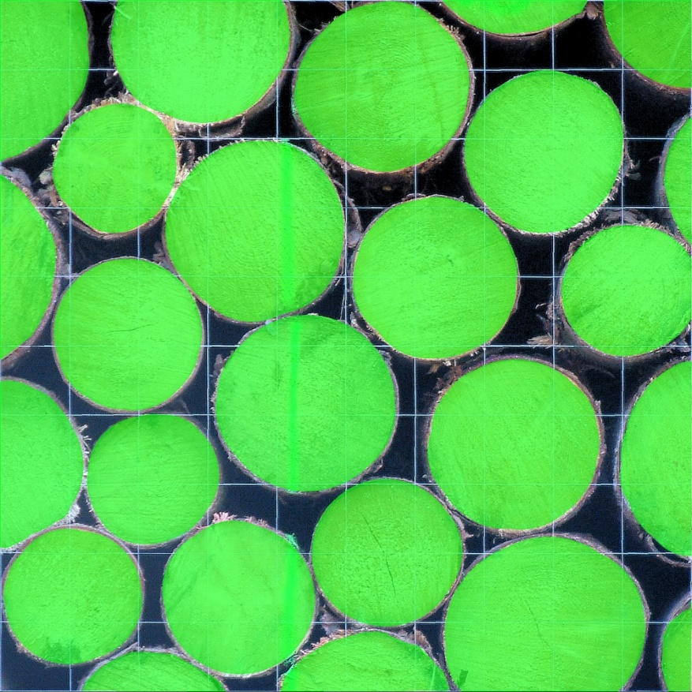
Stanovení objemu rovnaného dříví
Převodní koeficient závisí na:
sortimentu
způsobu a kvalitě uložení
tloušťce a tvaru výřezů a polen
kvalitě zpracovaného sortimentu
(Adamec, 2010)

Slide 39
Stanovení objemu stojícího kmene
Integrace morfologické křivky kmene
Využití Preslerovy úměrné výšky
Denzinův vzorec
Využití výtvarnicové výšky
Objemové tabulky a rovnice

Slide 40
Integrace morfologické křivky kmene
Na sestavení morfologické křivky kmene (MKK) je nutné sesbírat tloušťky d_{i} v různých výškách na kmeni h_{i}
Sběr buď v pravidelných sekcích (absolutních nebo relativních) nebo v nepravidelných odstupech (různých výškách) na kmeni
Lze stanovit objem každé sekce (např. dle Hubera nebo Smaliana) sečíst dílčí objemy na objem kmene
Objem kmene lze ale také přesněji vyjádřit jako určitý integrál MKK
Dnes již často využívány nedestrukční metody sběru dat (měření d_{i} a h_{i}) – telerelaskop, analýza obrazu, laserové skenovaní, dron, bezkontaktní průměrka

Slide 41
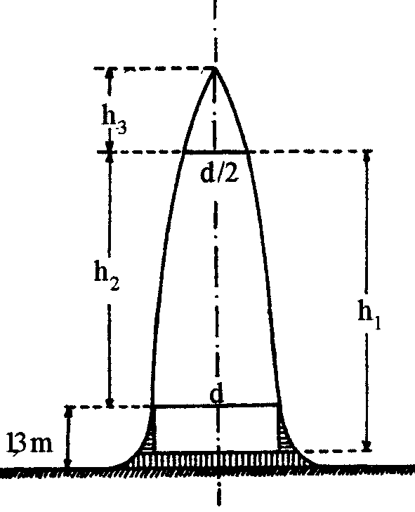
Využití Preslerovy úměrné výšky
$v=v_{1}+v_{2}=\frac{2}{3}g_{1,3}∗h_{2}+g_{1,3}∗m=\frac{2}{3}g_{1,3}∗{(h}_{1}−m)+g_{1,3}∗m=\frac{2}{3}g_{1,3}(h_{1}+\frac{m}{2})$
Úměrný bod (d/2) – místo na kmeni kde je d=d_{1,3}/2
Úměrná výška (h₁) – vzdálenost úměrného bodu od předpokládaného hlavního řezu
v₁
v₂
m
Šmelko (2000)

Slide 42
Denzinův vzorec
Odhad objemu hroubí stromu
$$v=\frac{{d_{1,3}}^{2}}{1000}$$
Platí pro stromy s výtvarnicovou výškou 12,74 m nebo
Pro stromy s tzv. „normální“ výškou 25-26 m
Při jiné výšce se na každý 1 m odchylky výšky odečítá nebo přičítá 3 % objemu
Lze v literatuře najít zpřesnění korekce i podle druhů dřevin

Slide 43
Využití výtvarnicové výšky
$v=\frac{π{d_{1,3}}^{2}}{4}hf_{1,3}$ $v=\frac{π{d_{1,3}}^{2}}{4}hf_{0,1}$ $v=\frac{π{d_{1,3}}^{2}}{4}hf_{0}$
Výtvarnice se určí jako funkce jednodušeji měřitelných taxačních veličin (nejčastěji d_{1,3}; h)
Častěji se rovnou do vzorce dosazuje výtvarnicová výška hf, která se dohledá v taxačním průvodci právě na základě dřeviny, výšky a popřípadě i výčetní tloušťky a věku stromu

Slide 44
Objemové tabulky a rovnice
Objem stromu je funkcí 1-4 kvantitativních veličin a druhu dřeviny
Při využití objemových tabulek se měřené veličiny zaokrouhlují do různých tříd (např. 2 nebo 4 cm tloušťky, 1 m výšky)
Při využití objemových rovnic vstupují do rovnice naměřené hodnoty v nezaokrouhlené podobě
Objem není skutečný, ale průměrná hodnota z objemů vzorníků o stejných rozměrech měřených veličin
S rostoucím počtem změřených stromů se zvyšuje přesnost metody

Slide 45
Objemové tabulky a rovnice
Jednoargumentové tabulky (rovnice) – tarify – v=f(d_{1,3}), přesnost 15-25 %, homogenní malé území, užší rozsah věku, výběrné lesy, lze ještě rozdělit do produkčních úrovní
Dvojargumentové tabulky (rovnice) – v=f(d_{1,3}; h), přesnost 7-12 %, nejběžnější, určeny primárně pro praxi
Trojargumentové tabulky (rovnice) – v=f(d_{1,3}; h; x), x – třetí měřená veličina na stromě (např. výška nasazení koruny, d_{0,3h}, d_{7m}), přesnost 4-6 %, určeny primárně pro vědecké účely

Slide 46
Seznam citovaných zdrojů
Adamec, Z. (2010): Možnosti použití digitálních fotoaparátů různé třídy kvality pro stanovení přepočetního koeficientu rovnaného dříví metodou počítačové analýzy obrazu. Mendelova univerzita v Brně, Brno: 71 s.
Fabrika M. (2015): Sibyla Triquetra. Simulátor biodynamiky lesa. sibyla.tuzvo.sk
Šmelko, Š.(2000): Dendrometria. Vysokoškolská učebnica. Technická univerzita vo Zvolene, Zvolen: 399 s.
Wojnar, T. a kol. (2007): Doporučená pravidla pro měření a třídění dříví v České republice. Lesnická práce, Kostelec nad Černými lesy: 145 s.

